Slide 1
Surf-Forecaster
“Un enfoque para predicción del oleaje basado en análisis de regresión con técnicas de aprendizaje supervisado
”

Slide 2
Agenda
Contexto
Problematica
Aprendizaje de máquina
Propuesta
Caso de estudio
Experimentacion
Surf-Forecaster
Conclusiones

Slide 3
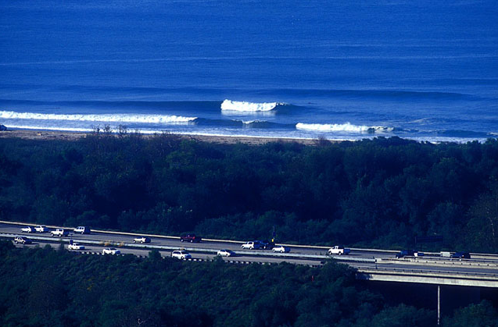
Contexto
Notes:
Pronosticos de oleaje muy usados.
Los pronosticadores existentes, solo predicen el oleaje en alta mar.
Actualmente, los deportistas recorren largas distancias en busca de las mejores condiciones.
Existen modelos de predicción en la cercanía de la costa pero requieren datos complejos de obtener.

Slide 4
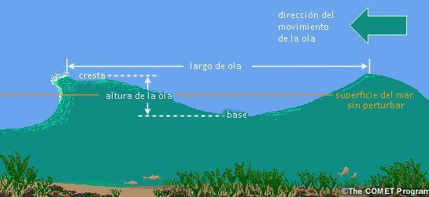
Olas – Conceptos generales
Notes:
Pronosticos de oleaje muy usados.
Los pronosticadores existentes, solo predicen el oleaje en alta mar.
Actualmente, los deportistas recorren largas distancias en busca de las mejores condiciones.
Existen modelos de predicción en la cercanía de la costa pero requieren datos complejos de obtener.

Slide 5
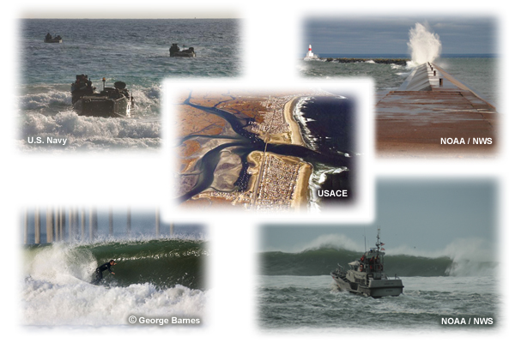
Modelado de Olas
Notes:
Without fail, ocean waves break on our coasts every few seconds.
These waves impact public safety, commerce, navigation, and, of course recreation.
Predicting these waves has driven efforts to model them for more than two decades. The benefits these models provide extend far beyond helping us decide where to catch the best break:
Wave models are used operationally to predict wave conditions during operations at sea.
Wave predictions in coastal waters allow us to safely navigate in and out of ports.
Nearshore wave models can be used during the design stage of coastal structures such as jetties to test their effectiveness.
Nearshore wave models are an important component of coastal inundation models that seek to simulate hurricane storm surges. Furthermore, wave growth can profoundly alter hurricane winds and boundary layer processes.

Slide 6
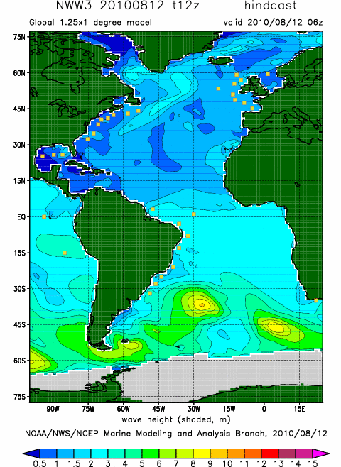
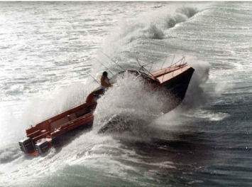
Contexto (2)
Utilizacion de los pronosticos de olas:
Navegación
Operación de puertos
Deportes acuaticos(Surf, Kayac, windsurf, etc)
Seguridad Costera

Slide 7
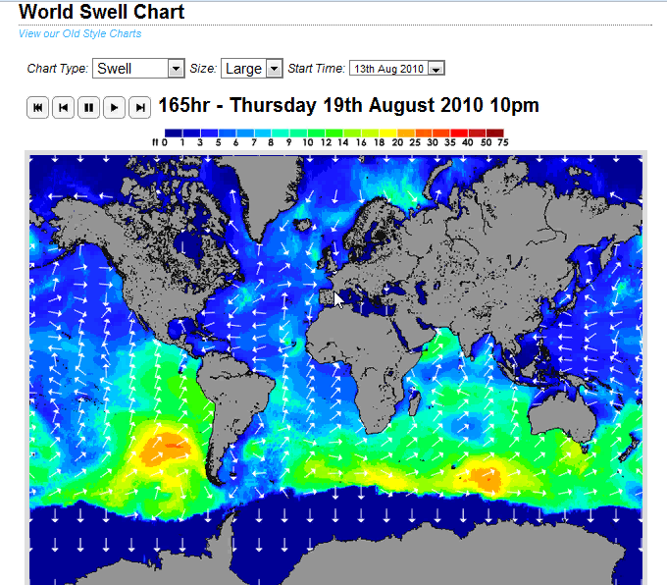
Contexto (2)
Prediccion de Olas - WaveWatch III
Notes:
* Mas utilizado en el mundo entero
* Pronosticos a nivel mundial
* Buen Rendimiento en alta mar
* Falta de precision en la cercania de la costa

Slide 8
Propuesta(1)
Prediccion de oleaje en la cercania de la costa.
Casos Pasados
Algoritmo de Aprendizaje
De
Maquina
Pronosticador
para el lugar deseado

Slide 9
Propuesta(2)
Prediccion de oleaje en la cercania de la costa.
Caso Nuevo
Pronosticador
para el lugar deseado
Pronostico transformado

Slide 10
Motivacion
Multiples actividades utilizan pronosticos de olas
Navegación
Operación de puertos
Deportes acuaticos(Surf, Kayac, windsurf, etc)
Seguridad Costera
WaveWatch III
Modelo de pronostico de olas
Mas utilizado en el mundo entero
Pronosticos a nivel mundial
Buen Rendimiento en alta mar
Falta de precision en la cercania de la costa

Slide 11
Objetivos
Comparar el rendimiento de diferentes algoritmos de regresion, para el problema de prediccion planteado, para un caso de estudio especifico.
Implementacion de un sistema de prediccion de oleaje que incorpore las tecnicas de aprendizaje de maquina estudiadas.
Notes:
En la actualidad existen una variedad de deportes acuáticos que se ven beneficiados por los pronósticos acerca del oleaje en una zona cercana a la costa. Ejemplos de estos pueden ser el surf, windsurf, kitesurf, kayak, etc. Los deportistas están sumamente atentos a las condiciones que presenta el mar diariamente para evaluar la playa en la que van a practicar su deporte. Utilizando un pronóstico de oleaje el deportista puede planificar sus actividades para lograr estar presente en el lugar que presenta las mejores condiciones. Eventualmente el deportista puede evitarse recorridas extensas buscando el sitio con las mejores condiciones del día.
Actualmente los pronósticos de oleaje son derivados a partir de la resolución de un modelo matemático global sumamente complejo cuyas predicciones son calculadas en zonas alejadas de la costa, varios kilómetros mar adentro. Este provee de la predicción de la altura de las olas, la dirección de las mismas y el período (tiempo entre una ola y la siguiente). Si bien este pronóstico tiene buen rendimiento en alta mar, no sucede lo mismo en la cercanía de la costa. Esto se debe a que la interacción de las olas con el lecho marino cercano no es contemplada por estos modelos. De acuerdo a la geografía de la costa puede suceder que en un rango de 15 km un lugar presente condiciones apropiadas para la práctica del deporte mientras que en otro las condiciones sean totalmente desfavorables. Por esta razón es que la utilización de un pronóstico preciso en las cercanías de la costa (exactamente donde el mar es lo suficientemente poco profundo para que las olas rompan) es de suma utilidad.
Existen modelos para contemplar el comportamiento de las olas en las cercanías de la costa. Los mismos reciben como entrada los datos de pronóstico de alta mar e información acerca del lecho marino. Utilizando estos datos los mismos proveen un refinamiento al pronóstico inicial. Si bien estos modelos poseen un buen comportamiento, su limitación está relacionada con la obtención de los datos del lecho marino. Usualmente la obtención de estos datos es costosa y no se encuentra disponible en todos los lugares.

Slide 12
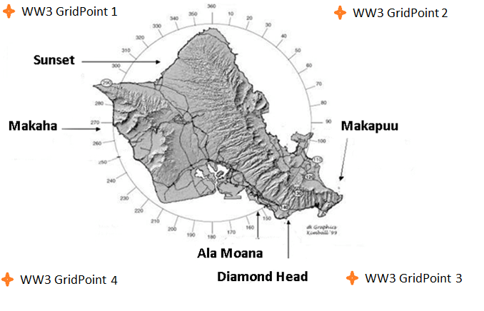
Caso de estudio - Lugar
Oahu, Hawaii:
Histórico de predicciones del modelo WaveWatch III.
Histórico de Observaciones Visuales para 5 playas.

Slide 13
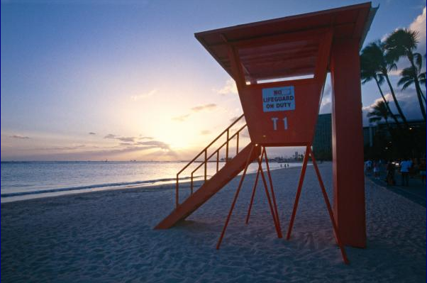
Caso de estudio – Datos Utilizados
Observaciones Visuales:
Relevadas por el servicio de Guardavidas local
Verificadas por un conjunto de expertos de la zona
Disponibles para los años 1967 – 2004
Reportadas en HSF.(Hawaiian Scale Feet)
Observacion de la altura de la ola maxima registrada durante el dia.
Conjunto de datos destinados a investigación.

Slide 14
Caso de estudio – Datos Utilizados
Histórico de datos de alta mar
Provisto por la agencia americana NOAA.
Proveen:
dirección, altura, período de olas.
Dirección y velocidad del viento.
Disponibles desde 1997-2004
Intervalo cada 3 horas.
Olas medidas en TTC(Trough To Crest).

Slide 15
Caso de estudio – Preprocesamiento
Normalización de las unidades de reporte de olas
Acoplamiento entre observaciones visuales, y predicciones de alta mar.

Slide 16
Caso de estudio – Instancias
“WW3SimpleStrategy”:
{Altura, dirección, periodo, observación }
“WW3TwoGridPointStrategy”:
{AlturaX1, direcciónX1, periodoX1, AlturaX2, promedioX2, periodoX2, observación}
“WW3LastNLecturesStrategy”:
{Altura T1, dirección T1, período T1,…, altura Tn, dirección Tn, periodo Tn, observación}
“WW3LastNDaysStrategy”:
{Altura T1, dirección T1, período T1,…, altura Tn, dirección Tn, periodo Tn, observación}

